Slide 1
Поліетилен
Бережної Тамари 11 м

Slide 2
Формула
(-СН₂–СН₂-)n

Slide 3
Добування
Залежно від методу одержання, розрізняють поліетилен низької щільності високого тиску (ПВД) і поліетилен високої щільності низького тиску (ПНД), які відрізняються своїми властивостями та сферами застосування. Ці відмінності виявляються в щільності, температури плавлення, твердості, жорсткості і міцності.

Slide 4
Добування
Поліетилен високого тиску (ПЕВТ) отримують радикальною полімеризацією етилену при високому тиску та іонною полімеризацією при низькому та середньому тиску.
Поліетилен низького тиску (ПЕНТ) отримують в гетерогенному середовищі полімеризацією етилену при температурі 70-80°C і тиску 0,3–0,5 МН/м²(кгс/см²). У промисловості поліетилен низького тиску отримують за напівбезперервною та безперервною схемами у присутності каталізатора Циглера-Натта (AL₂(C₂H₅)₆/TiCl₄.
Технологічний процес отримання поліетилену низького тиску здійснюється за умов: температура - 70-80°C, тиск - 0,15–0,2МН/м² (кгс/см²), концентрація каталізатора в бензині - 1%, ступінь конверсії етилену - 98% , концентрація поліетилену на виході - 100 кг/м³.

Slide 5
Властивості
Стійкий до дії води, не реагує з лугами будь-якої концентрації, з розчинами нейтральних, кислих і основних солей, органічними і неорганічними кислотами, навіть концентрованою сірчаною кислотою, але розкладається при дії 50%-ої азотної кислоти при кімнатній температурі і під впливом рідкого чи газоподібного хлору і фтору. При температурі вище 70°C він набухає та розчиняється у хлорованих і ароматичних вуглеводнях.
При кімнатній температурі не розчиняється і не набухає в жодному з відомих розчинників. При підвищеній температурі (80° C) розчинний в циклогексані і чотирихлористому вуглеці. Під високим тиском може бути розчинений в перегрітій до 180° C воді.
З часом, розкладається з утворенням поперечних міжланцюгових зв'язків, що призводить до підвищення крихкості на тлі невеликого збільшення міцності. Нестабілізований поліетилен на повітрі піддається термоокислювальній деструкції (термостарінню). Термостаріння поліетилену проходить за радикальним механізмом, супроводжується виділенням альдегідів, кетонів, перекису водню та ін.

Slide 6
Використання
Найбільш широке поширення отримав в даний час ПЕВТ. Він використовується для виготовлення плівки, листів, бутлів, бочок, відер, плащів, іграшок та інших виробів технічного і побутового призначення.
Великим споживачем поліетилену є кабельна промисловість, радіотехніка, телебачення, хімічна промисловість, сільське господарство.
Поліетилен і його сополімери знаходять застосування в будівельній техніці, машинобудуванні, автомобілебудуванні, суднобудуванні та інших областях

Slide 7
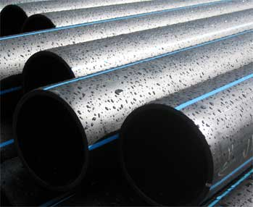
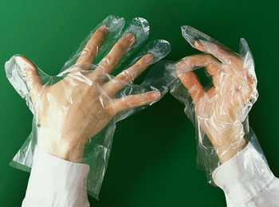
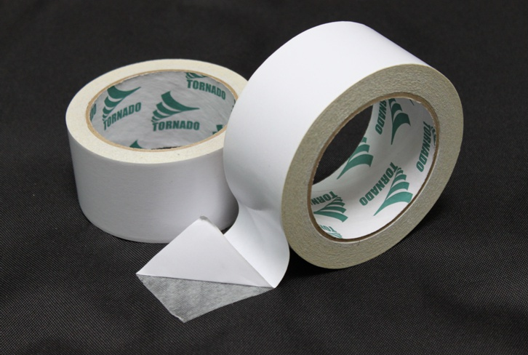
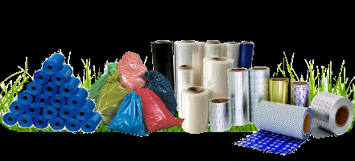

Slide 8
